Slide 1
小学数学西师版六年级（上）
图形的放大与缩小
WWW.PPT818.COM

Slide 2
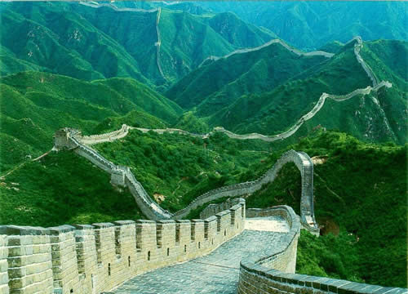

Slide 3
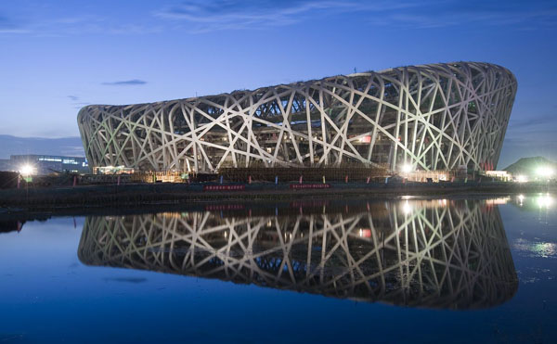

Slide 5
说一说
下面各组图形有什么相同的或不同的？

Slide 6
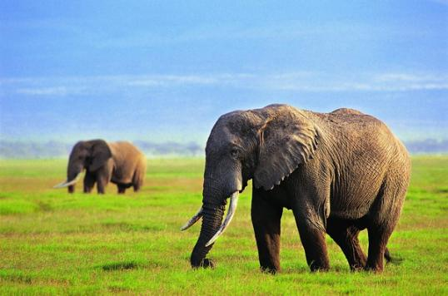
下面各组图形有什么相同的或不同的？
说一说

Slide 7
小小观察室
说一说，下面各组图形有什么相同或不同？

Slide 8
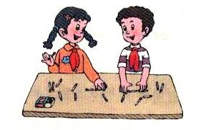
快乐操作台
摆一摆，说一说。
1、同桌合作，用火柴棒摆两个大小不同的正方形。
并说一说这两个图形有什么特点？

Slide 9
摆一摆
你能摆出两个大小不同
的正方形吗？

Slide 10
看一看
每组图中的两个图形之间有什么变化？
两个图形的形状一样。从左到右，图形缩小了。

Slide 11
看一看
每组图中的两个图形之间有什么变化？
从左到右，图形放大了，但形状没变。

Slide 12
画一画
把左边的正方形各边放大到原来的3倍。

Slide 13
画一画
把长方形的长、宽都缩小为原来的 。

Slide 14
画一画
把L形的各边放大4倍。

Slide 15
实践与运用
1．说说下面两个图形之间有什么变化。

Slide 16
2．用小棒摆一个三角形，使它的边长为下图边长的 。
1
2

Slide 17
4．在方格纸上将下图各边缩小为原来的
1 。
2

Slide 18
5．在方格纸上把两圆直径放大到原来的2倍。

Slide 19
想一想
三角形的两条直角边放大到原来的2倍后,
斜边是否也变为原来的2倍呢?

Slide 20
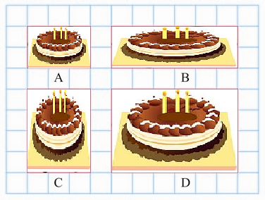
练一练
下面哪个图是图形A放大2倍后得到的图形？

Slide 21
设计一个你喜欢的图形，
再将它放大或缩小。
我是小小设计师

Slide 22
这节课同学们学会了什么呢？

Slide 23
谢谢指导！

